Slide 1

Komponen Teknologi Informasi meliputi Komponen Hardware, Software dan Brainware

Slide 2

Komponen Teknologi Informasi
Hardware
Software
Brainware

Slide 3
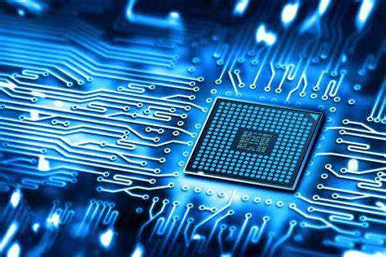
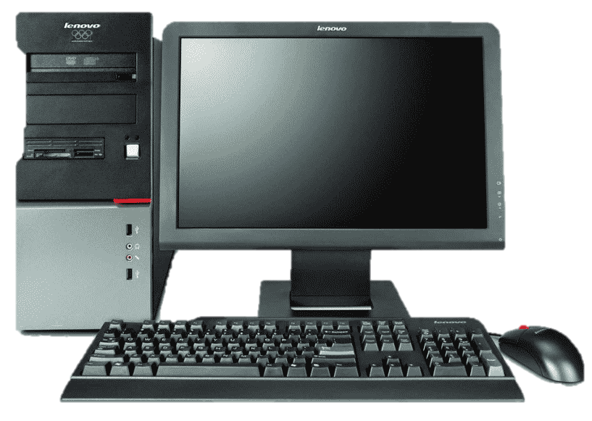
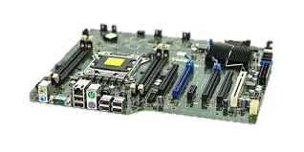
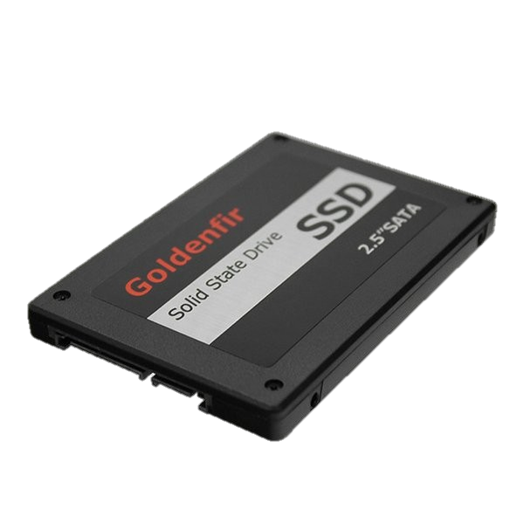
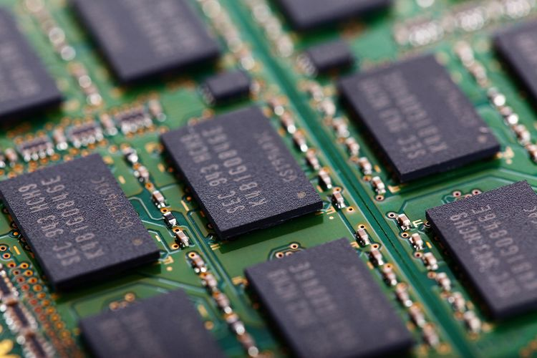
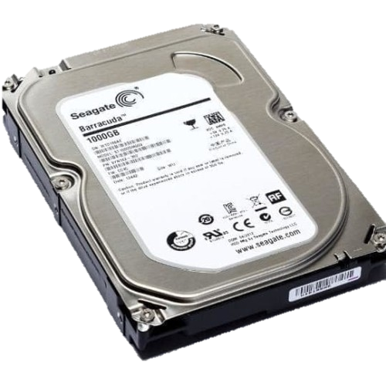
Hardware
Semua jenis komponen pada sebuah perangkat komputer yang memiliki bentuk fisik, bisa dilihat, disentuh, dan dirasakan.
Fungsi utama hardware untuk memberikan dukungan sebagai fungsi utama komputer, seperti input, pemrosesan, output, penyimpanan sekunder, dan komunikasi.
CPU, Komputer,
Mouse dan Keyboard
Mainboard
SSD
Hardisk
Ram

Slide 4

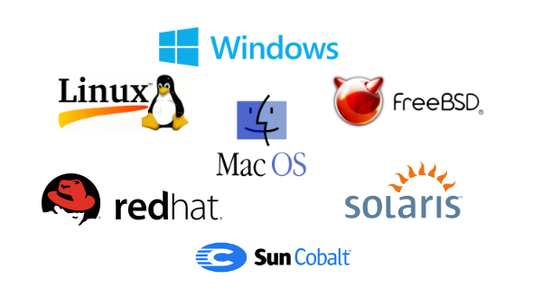
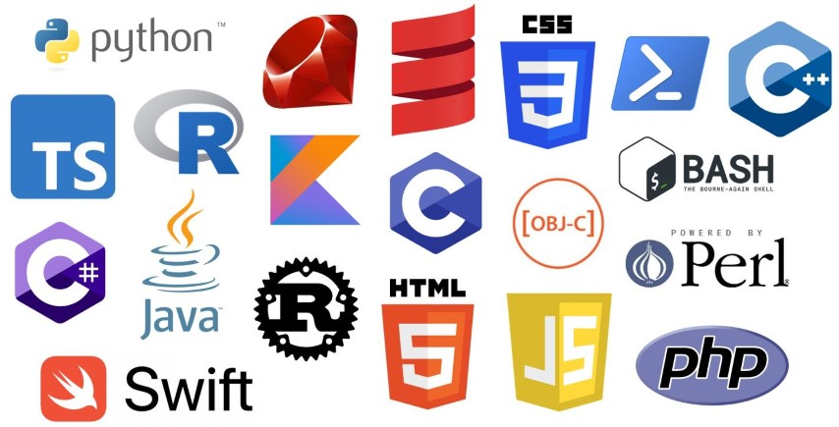
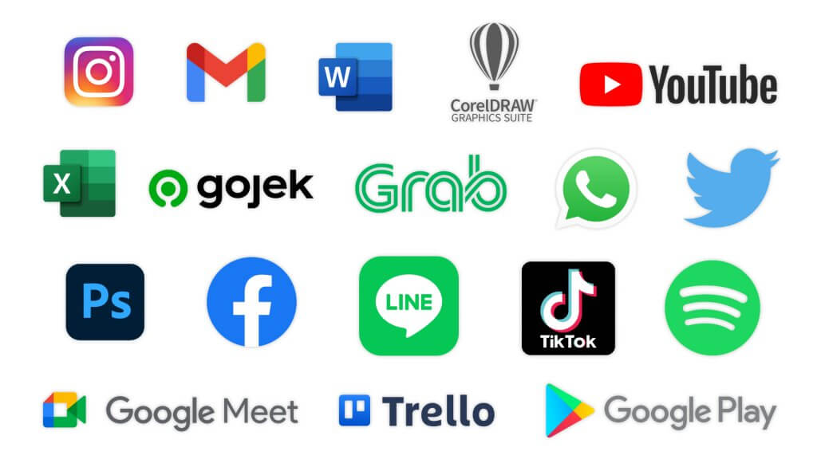
Software
Berdasarkan jenis
Berdasarkan distribusi
Sistem Operasi
Firmware :Software yang tertanam secara permanen pada perangkat keras tertentu, seperti komputer, perangkat seluler, dan peralatan lainnya.
Freeware : Software yang dapat diunduh dan digunakan secara gratis tanpa batas waktu, namun biasanya memiliki fitur yang tidak lengkap. Contohnya CCleaner dan VLC Media Player
Adware : Software yang secara otomatis menampilkan iklan online di layar komputer pengguna.
Opensource : Software yang kode sumbernya dapat diakses, diubah, ditingkatkan, dan didistribusikan kembali secara gratis. Contohnya Linux, Mozilla Firefox, dan Apache Web Server.
Malware : Software yang dianggap berbahaya jika disalahgunakan, karena dirancang untuk menginfeksi dan merusak computer
Shareware : Software yang dapat digunakan secara gratis, namun hanya dalam waktu terbatas dan memiliki fitur yang terbatas.
Spyware : Software yang dirancang untuk mengawasi setiap aktivitas pengguna
Bahasa Pemrograman
Aplikasi/Utility

Slide 5







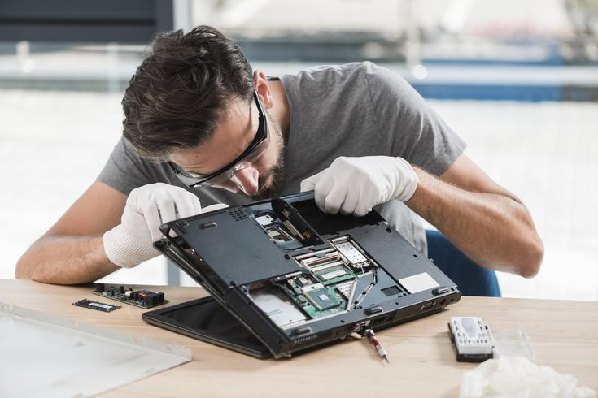

Netter
Operator Komputer
Grafik Design
Brainware
Programmer
Project Manager
Teknisi
Konsultan

Slide 6

Thank You

